Slide 1
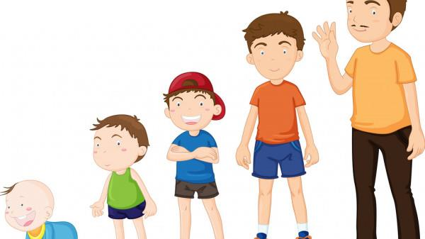
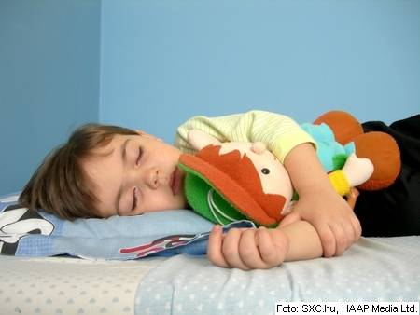
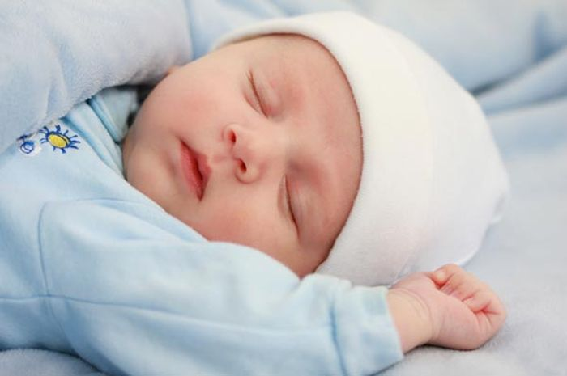
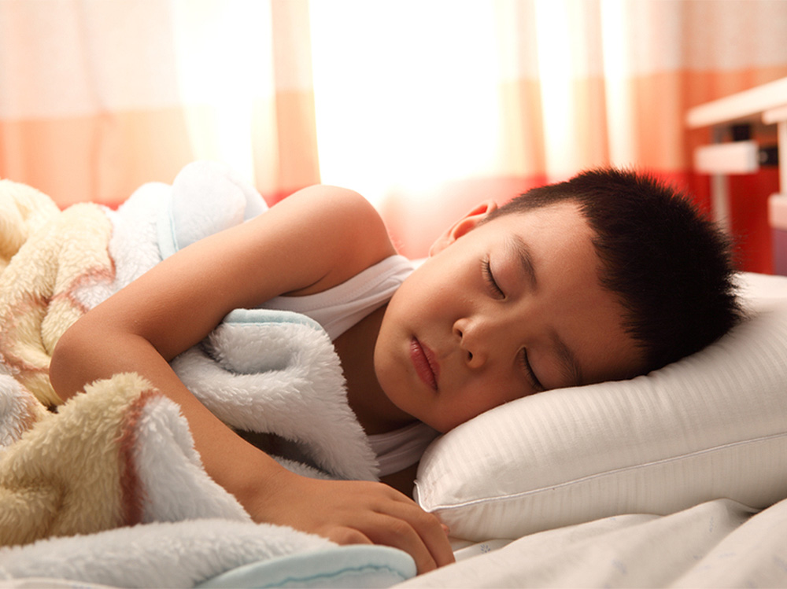
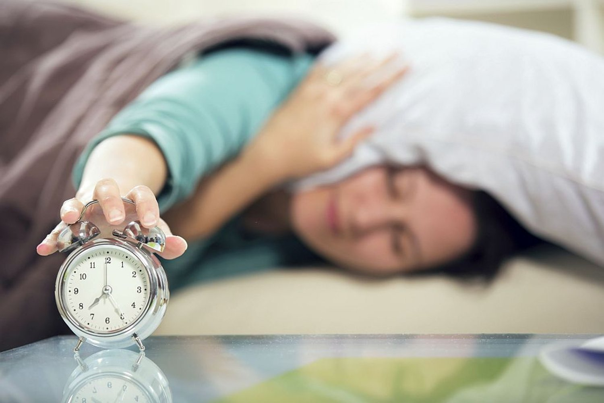
KAKO RASTEM

Slide 2
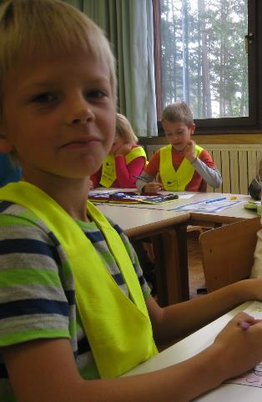
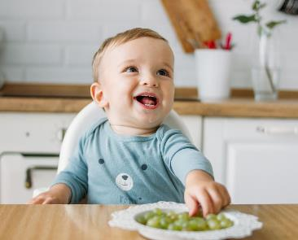
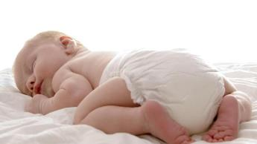
KAKO RASTEM?
ŠOLAR
MALČEK
DOJENČEK
POIMENUJ OBDOBJA IN OPIŠI KAJ JE ZNAČILNO ZA POSAMEZNO OBDOBJE.

Slide 3
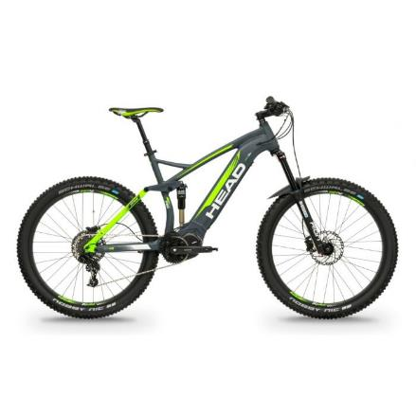
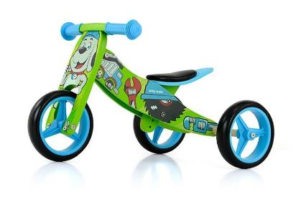
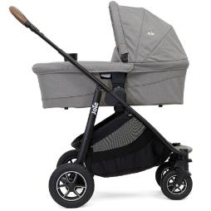
LJUDJE RASTEMO IN SE SPREMINJAMO.
MED ODRAŠČANJEM SE SPREMINJAJO
NEKATERE NAŠE POTREBE.
OPIŠI KAKŠNE POTREBE IMAMO V RAZLIČNIH OBDOBJIH.

Slide 4
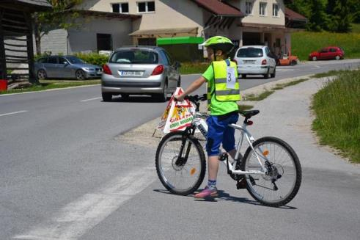
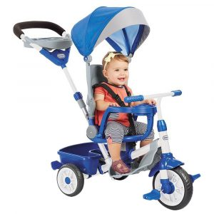
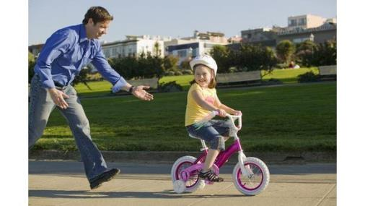
V RAZLIČNIH OBDOBJIH
PRIDOBIMO NOVA ZNANJA.
POIMENUJ OBDOBJA IN OPIŠI KAJ JE ZNAČILNO ZA POSAMEZNO OBDOBJE.

Slide 5
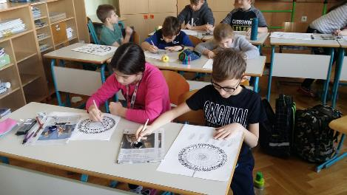
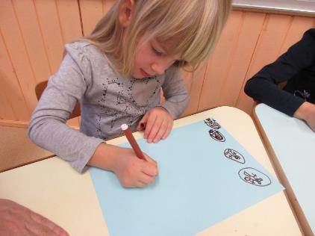
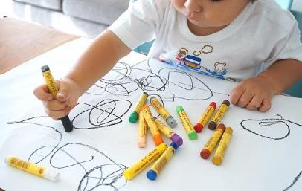
V RAZLIČNIH OBDOBJIH
PRIDOBIMO NOVA ZNANJA.
OPIŠI KAKŠNA ZNANJA IMAMO V RAZLIČNIH OBDOBJIH.

Slide 6
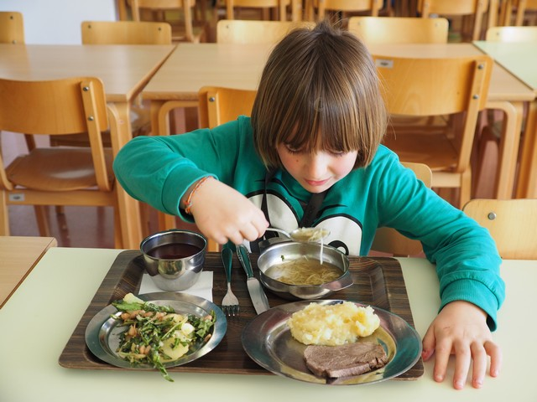
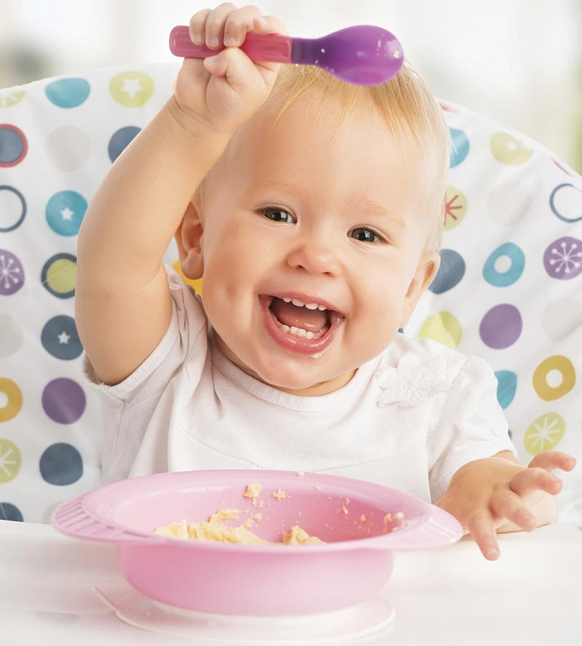
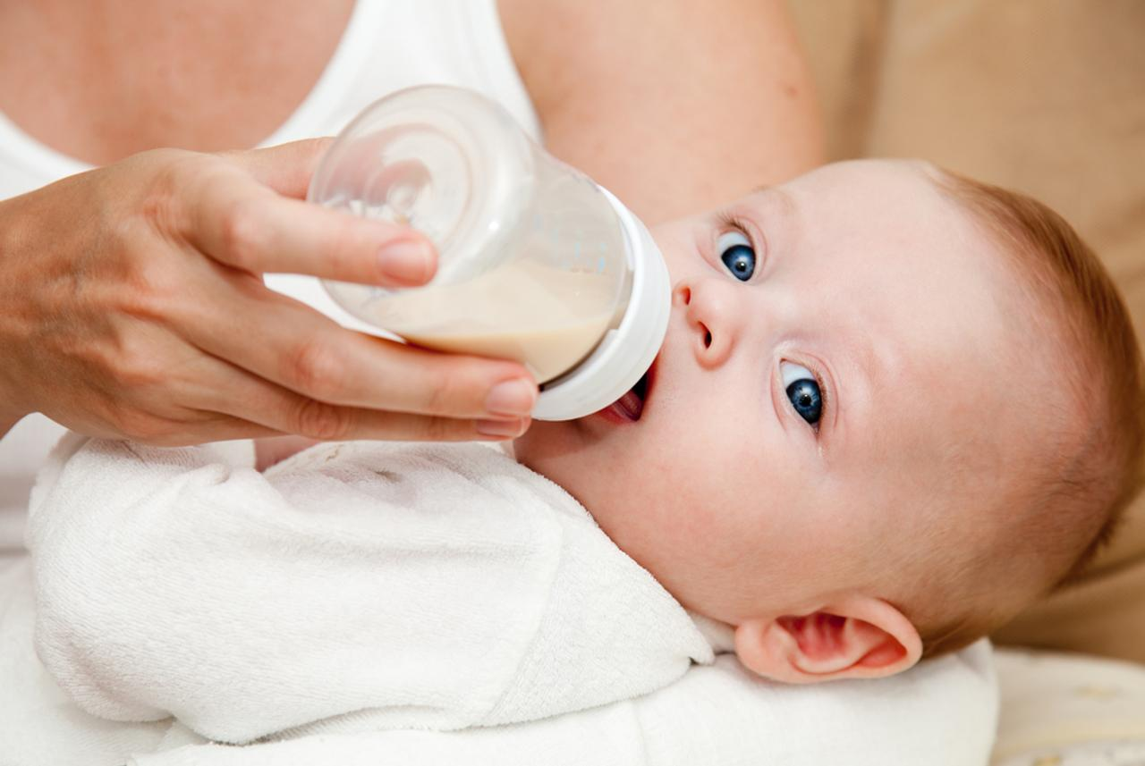
V RAZLIČNIH OBDOBJIH
PRIDOBIMO NOVA ZNANJA.

Slide 7


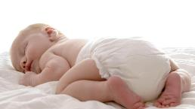

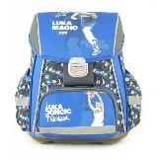

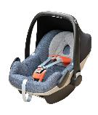
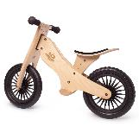
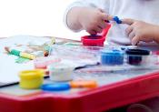
PREDMETE POVEŽI Z USTREZNIM OBDOBJEM.

Slide 8
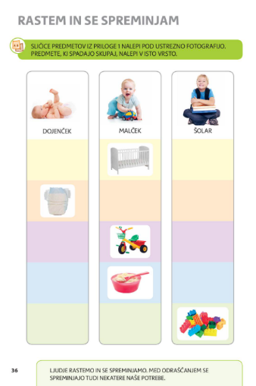


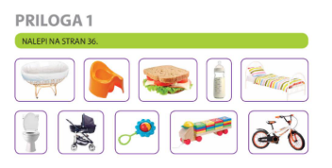
NALOGA:
SDZ/36: IZ PRILOGE 1 PRILEPI SLIČICE
NA USTREZO MESTO

